Slide 1
Présentation
CV résumé
Thèse + POST-DOC
Intégration
Rafael Accácio NOGUEIRA
Chargé d’Enseignement
Équipe Commande

Slide 2
CV Résumé
Formation
Technicien en Électronique Analogique et Numérique – CEFET/RJ – 2013
Master 2 Recherche SISEA (Parcours Automatique) – Université de Rennes 1 – 2018
B.Sc. Ing. Automatique – Universidade Federal do Rio de Janeiro – 2019
Ingénieur de Systèmes Automatisés – Supélec – 2019
Ph.D. Automatique, Robotique, Produtique — CentraleSupélec – 2022
Recherche
Contrôle d’orthèses pour patients avec atrophie musc. – PEB/UFRJ – 2016 (Init. Recherche)
Superv. pour véhicule autonome avec protyp. rapide – Renault – 2018 (Stage)
Identif. des syst. Indust. pour la détection de failles – LCA/UFRJ – 2019 (B.Sc.)
Sécurité de la dMPC contre attaques FDI – CentraleSupélec – 2022 (Ph.D)
Localisation garantie de véhicules autonomes – LAAS/CNRS – 2024 (Post-Doc)
Association d’ontologies avec langage naturel – LAAS/CNRS – 2024 (Ing. de Recherche)

Slide 3
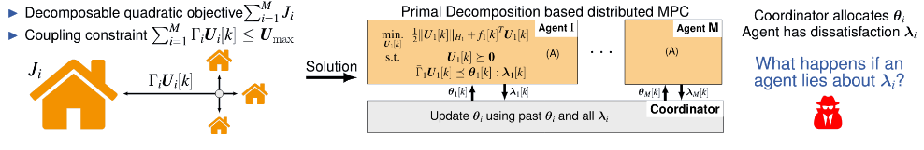

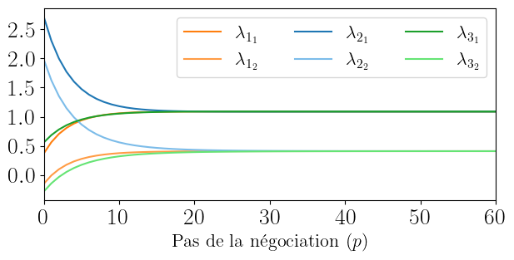
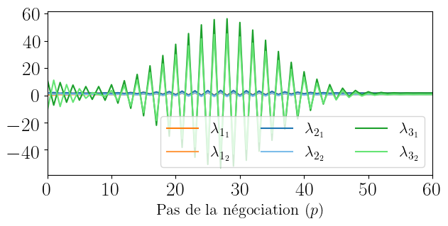
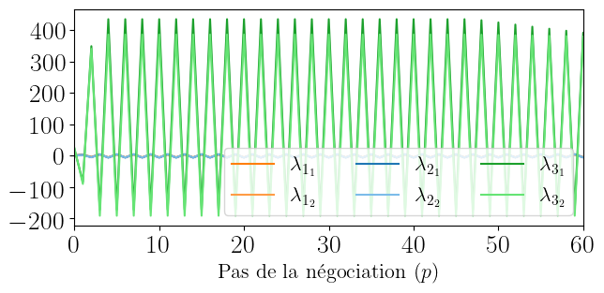
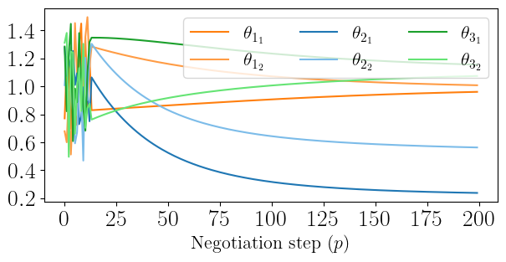
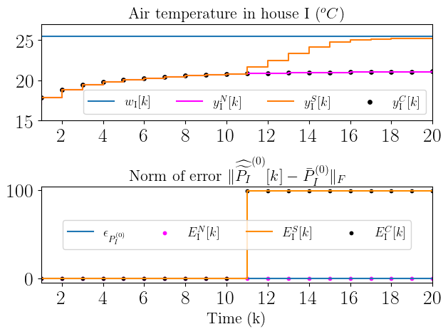
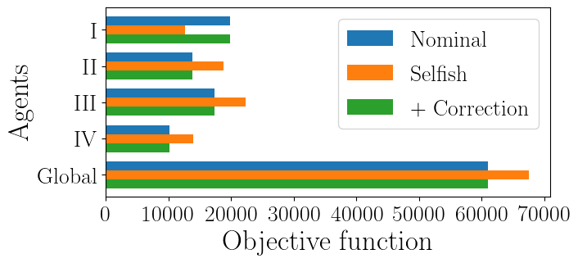
Thèse
CentraleSupélec Campus Rennes – IETR – Équipe AUT
Hervé Guéguen & Romain Bourdais
Security of Distributed Model Predictive Control under False Data Injection
Comportement de système dynamique → Caractérisation de la triche¹
Augmenter excitation
du signal
Contraintes d’égalités:
Comportement d’un SLIT
Contraintes d’inégalité :
Comportement d’un PWARX
1. Avec quelques hypothèses on peut l’inverser!!!

Slide 4
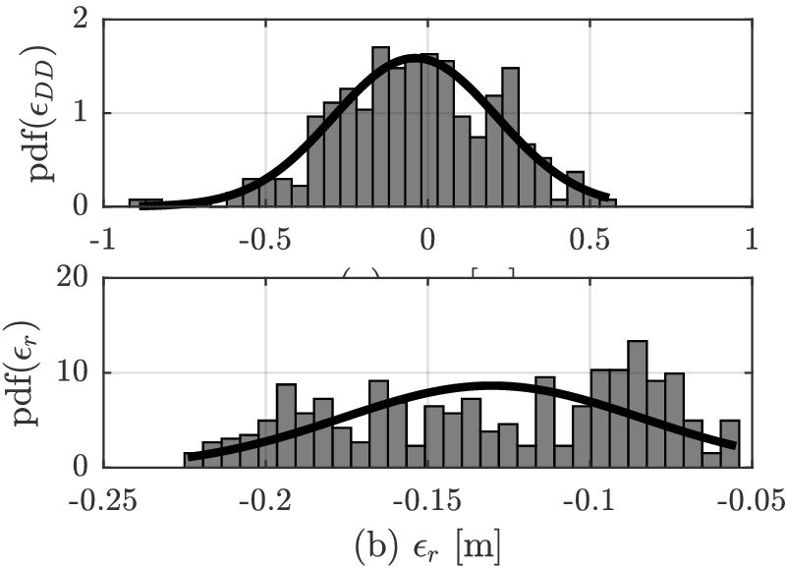
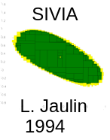


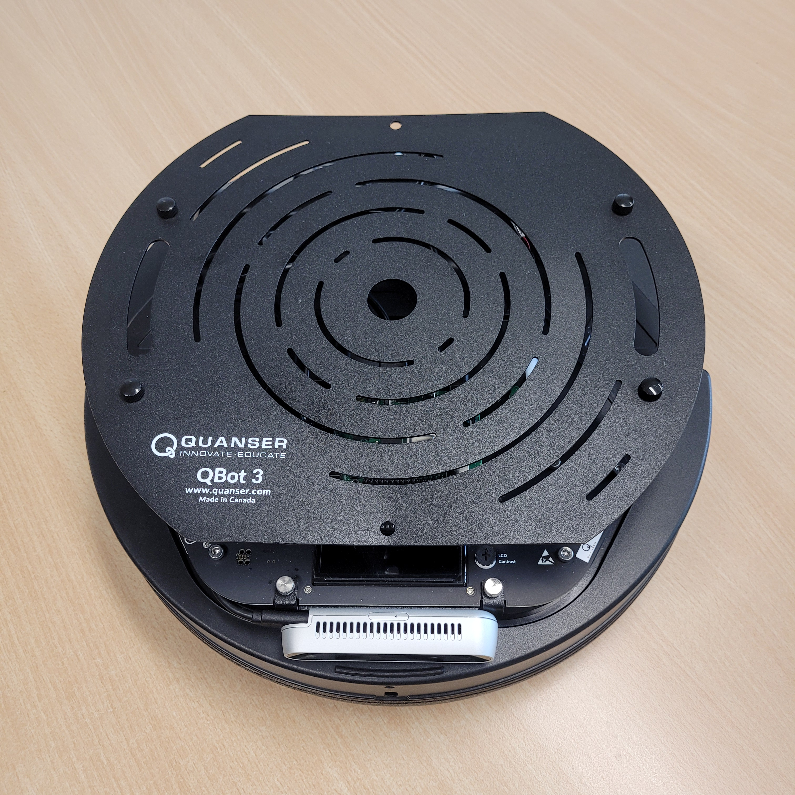
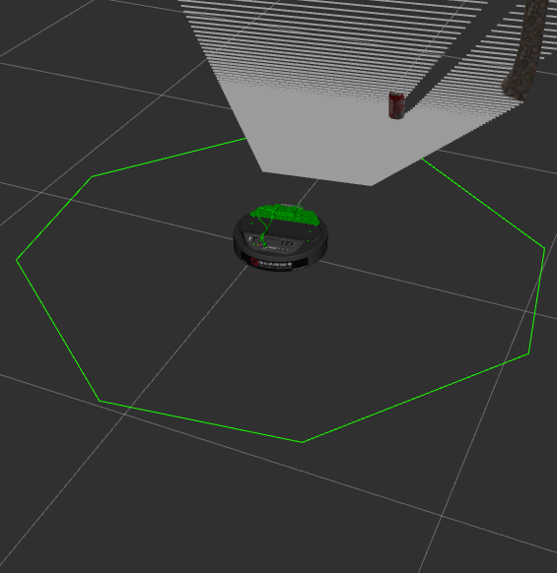

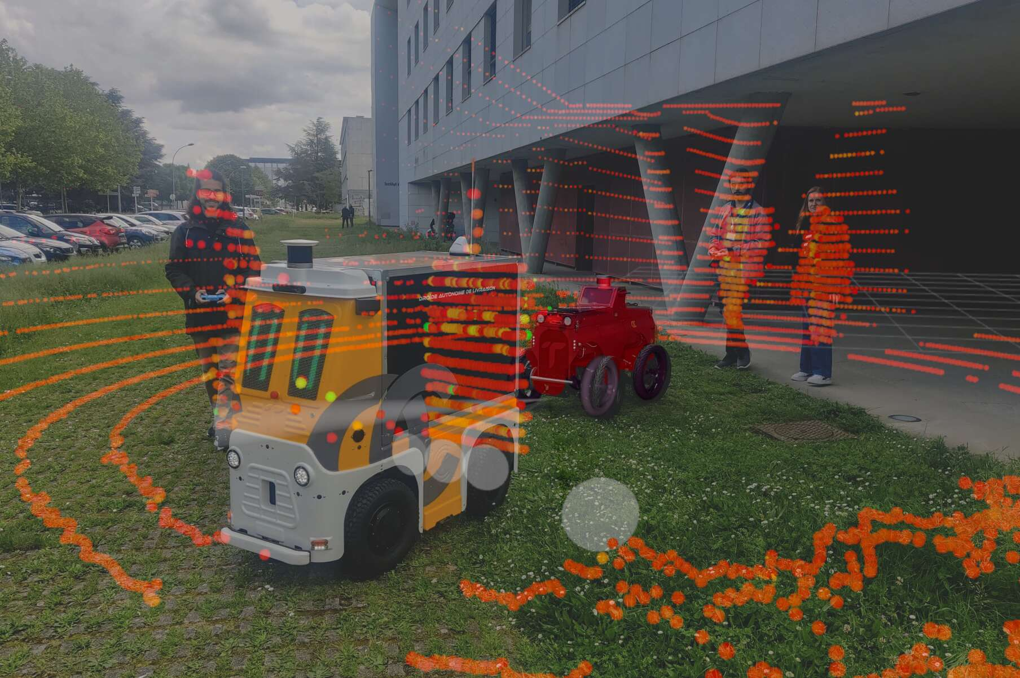

POST-DOC
LAAS – CNRS – Équipe Diagnostique Supervision et Conduite (DISCO)
Soheib Fergani
Localisation relative garantie et scénario anticollision de véhicule autonome
Estimation: KF et famille
Problème: Hypothèses pas vraies = Pas de garantie
Solution: Méthodes Ensembliste
(100% garantie, Potent. ↑ conservatisme)
Opération sur ensembles complexes:
polytopes
Opération sur ensembles simples:
Boîtes, Ellipsoïdes, Zonotopes ...
Zonotopes Contraints
Scott 2016
Embarquable
Très conservateurs
Peu de conservatisme,
lent pour embarquer
Pas de clôture pour opérations ou
trop symetriques
Données en train d’exploitation

Slide 5
INtégration
Enseignement
Analyse
Initiation à ROS
IESSD
Traitement de signal?
?
ProCom
Prototypage rapide
?
Recherche
Allier sécurité et gestion d’incertitudes pour augmentar la fiabilité des systèmes
Identification/quantification des incertitudes pour le diagnostic énergétique (voire optimisation via le dimensionnement et la commande)

